Slide 1


Notes:
Esta dispositiva sirve como Pantalla inicial

Slide 2

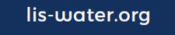
Panorama de la regulación de los servicios de agua y saneamiento en América Latina y el Caribe
Avances del programa RegWAS LAC
Rita Amaral, LIS-Water
Notes:
Nesta apresentação vou dar um panorama geral da …. No Quadro do programa regwas

Slide 3
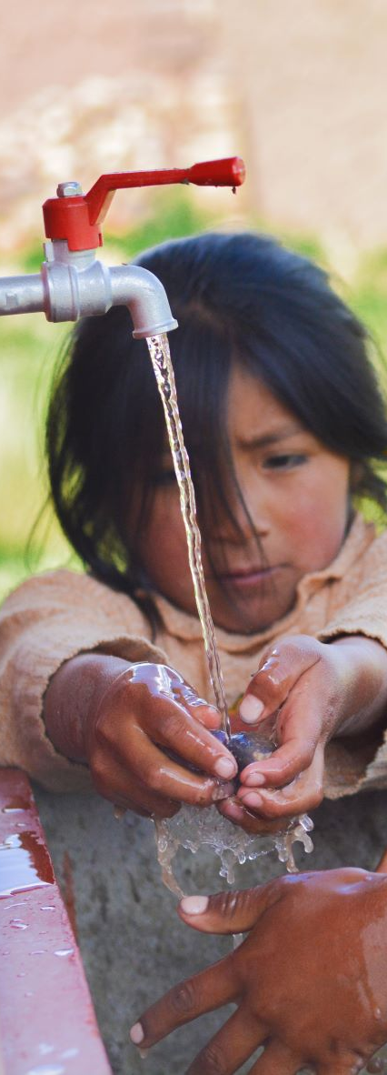
Papel de la regulación en el sector
Notes:
É importante começar por enquadrar o papel da regulação no setor

Slide 4

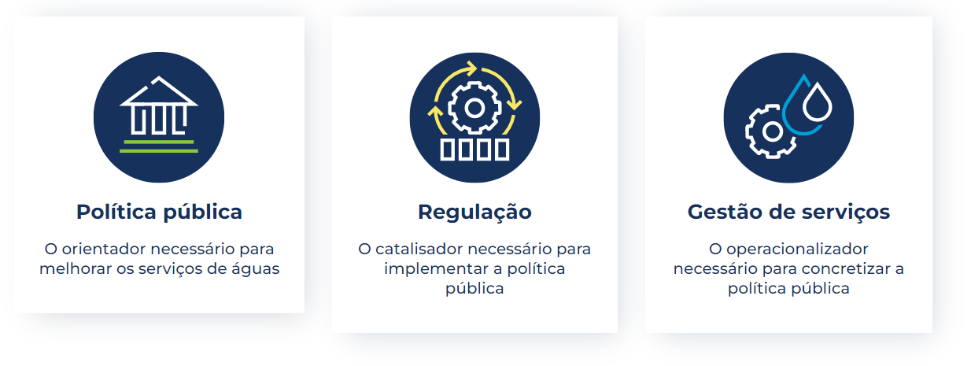
¿Cuál es el papel de un regulador?
Los 3 pilares de la gobernanza:
Política publica
La orientación necesaria para mejorar los servicios de agua
Regulación
El motor necesario para implementar la política pública
Gestión de servicios
El operativo necesario para implementar la política pública
Notes:
É fundamental começar por perceber o papel do regulador no contexto geral da governança do setor, que tem 3 grandes pilares.
A política pública definida pelo governo que dá as orientações, a estratégia necessária para…
A regulação que atua como… (alavancar, promover)
A gestão dos serviços pelos prestadores que operacionalizam no terreno a política pública.
E portanto o regulador tem aqui um papel fundamental entre o governo que define as grandes orientações e os prestadores que implementam no terreno.
(especifica melhor as regras, verifica a adequada implementação dessa política, apoia os prestadores, protege os usuários, etc.)

Slide 5
Programa RegWAS LAC
Notes:
O que é o programa regwas?

Slide 6
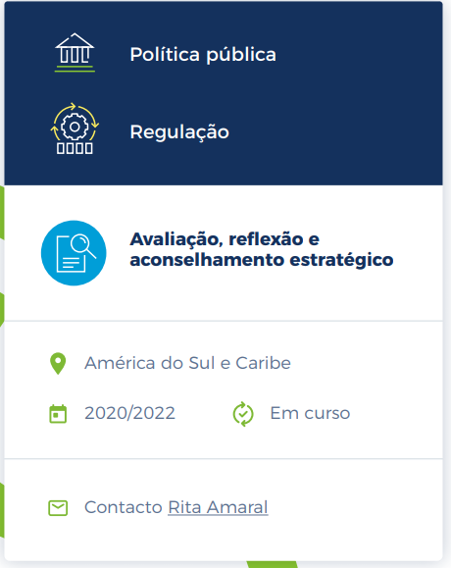



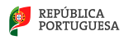
El programa RegWAS LAC
RegWAS LAC
Programa para el mejoramiento de las políticas públicas y la regulación de los servicios de agua y saneamiento en América Latina y el Caribe
  Programa colaborativo destinado a fortalecer el marco y la práctica de la política pública y la regulación de los servicios de agua potable y saneamiento en ALC.
  Reúne a reguladores, gobiernos, organizaciones internacionales y expertos en un esfuerzo de cooperación y acción conjunta.
Politica pública
Regulación
América Latina y el Caribe
2020/2022
En curso
Promotores
Apoyo
Notes:
Nesse contexto importa referir o programa RegWAS, que é um programa…

Slide 7
































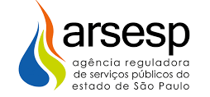












Participantes
Promotores
Apoyo
Reguladores
Comité consultivo y partidarios
15 países
32 reguladores
7

Slide 8

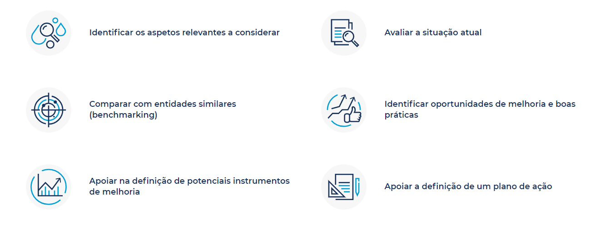

Enfoque
Instrumento estratégico
de apoyo a los reguladores
Plataforma WaterGOV
Plataforma para la evaluación, benchmarking y mejora de la regulación
Primera fase de implementación y testes en 23 reguladores
Evaluación global
o focalizada
Benchmarking
Oportunidades de mejora y roadmap
Buenas practicas
33
brainstorms
140
videos de formación
75
formadores internacionales
+300
personas involucradas

Slide 9
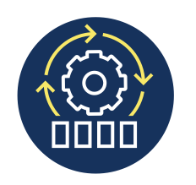
4 áreas y 29 subáreas de evaluación de la regulación
Misión y mandato regulatorio
Poderes regulatorios
Alcance regulatorio
Independencia regulatoria
Responsabilidad
Modelo de organización y gestión
Planificación estratégica
Regulación estructural del sector
Contribución regulatoria a las:
Reglas del sector
Organización del sector
Información del sector
Desarrollo de capacidades
Regulación del comportamiento (conductas) de los prestadores
Regulación legal y contractual
Regulación económica
Regulación de la calidad del servicio
Regulación de la calidad del agua
Regulación de la interfaz con el usuario
Mecanismos transversales
Regulación a favor de los pobres
Regulación de sistemas descentralizados e informales
Supervisión y vigilancia
Recursos humanos
Recursos financieros
Recursos físicos
Recursos tecnológicos
Gobernanza regulatoria
Articulación con las autoridades:
Recursos hídricos
Ambiental
Residuos sólidos
Salud y calidad del agua potable
Protección del consumidor
Competencia
Recursos
Modelo regulatorio
Mecanismos de articulación institucional
Notes:
4 grandes áreas de evaluación, 29 subáreas e

Slide 10
Panorama de la regulación en América Latina y el Caribe
Notes:
Como resultado deste trabalho vou apresentar alguns resultados sobre o panorama…

Slide 11
Panorama de la regulación en América Latina y el Caribe
Reguladores nacionales
Modelo existente en el 55% de los países de ALC en la regulación del sector
Más de 120 reguladores
Reguladores provinciales / estaduales / municipales
86
Modelo existente en el 9% de los países de ALC en la regulación del sector
No hay un ente regulador
16
18% de los países de ALC no tienen un ente regulador especializado
Sin datos
Se desconoce la existencia de entes reguladores en el 21% de los países de ALC (principalmente en el Caribe)
Cantidad de reguladores de agua potable y saneamiento
Notes:
Regulação direta pelo estado
Observações:
Existem reguladores:
Equador: Sólo en Guayaquil, creada en 2014 (Agencia de Regulación y Control del Agua – ARCA)
Venezuela: Instituto Nacional de Obras Sanitarias → é o ministerio
A Argentina possui 23 províncias e a cidade autônoma de Buenos Aires
Tem
Ok Barbados – tem fair trade commision
Ok Trinidad y Tobago →tem Regulated Industries Commission
Ok Jamaica → tem regulador
Guiana – tem Public Utilities Commission
Sin datos (7):
Antigua y Barbuda;
Dominica;
El Salvador: em 2017 o país aprovou a criação do regulador, mas não foi possível encontrar uma página na Internet ou dados sobre a existência do regulador na atualidade.
Granada;
Guiana Francesa;
Santa Lucía;
San Vicente y las Granadinas;
No hay regulador (6):
Suriname → não tem
Guatemala: responsabilidades no están claras (El Instituto de Fomento Municipal asume algunas funciones de rectoría y el Ministerio de Salud y Asistencia Social, algunas funciones de regulación. También al Municipio le compete prestar y regular el servicio de agua potable y saneamiento); - não tem
Bahamas – não tem (é o operador)
México
República Dominicana
Cuba

Slide 12
Panorama de la regulación en América Latina y el Caribe
Crecimiento del número de reguladores (RegWAS LAC)
Gran crecimiento de reguladores verificado durante los últimos 30 años en la región.
Década de 90: “importación” de modelos para regular a los prestadores del sector privado.
Año de establecimiento (aprobación de los estatutos):
Argentina, DPA | 1962
Nicaragua, ANA* | 1979
Chile, SISS | 1990
Perú, SUNASS | 1992
Colombia, CRA | 1994
Argentina, EnReSS | 1995
Jamaica, OUR | 1995
Argentina, ENRESP | 1996
Costa Rica, ARESEP** | 1996
Panamá, ASEP | 1996
Paraguay, ERSAAN | 2000
Argentina, ERSeP | 2001
Ecuador, EMAPAG | 2001
Uruguay, URSEA*** | 2002
Brasil, ADASA | 2003
Honduras, ERSAPS | 2003
Bolivia, AAPS | 2009
Brasil, ARES-PCJ | 2011
Argentina, ERSEPT | 2012
Ecuador, ARCA | 2014
Argentina, ERAS | 2017
Argentina, EPRAC | NR
Argentina, OMRESP | NR
* Desde 1979 como Instituto Nicaragüense de Acueductos y Alcantarillados, a partir de 2020 como Autoridad Nacional del Agua
** Se creó por ley en 1996, dando continuidad al establecimiento del Servicio Nacional de Electricidad (SNE), fundado por ley en 1928.
*** 2002: Ley de creación / 2020: cambio de naturaleza jurídica
Notes:
21 reguladores

Slide 13



Gobernanza regulatoria
Misión, mandato, poderes y alcance regulatorio
Benchmarking
Actividades reguladas
Ámbito territorial
Universo de prestadores regulados
1
+26000
Desafíos
  Atomización de la prestación del servicio / regulación universal (universo regulado muy inferior al existente)
  Incumplimiento o baja madurez de la regulación “de facto” en áreas periurbanas y rurales
  Diversidad de modelos de gestión y niveles de madurez de los prestadores servicios
Notes:
Comecemos então por analisar a missão, mandato poderes e âmbito.
Crescimento significativo do número de reguladores nos últimos 30 anos (Reguladores mais antigos como o Chile, Perú, Colômbia).
Âmbito geográfico: em geral nacional, regional (ARG e BR) e intermunicipal e municipal (ARG, BR e Equador)
Atividades reguladas: um pouco mais de metade são reguladores específicos da água e esgotamento sanitário. Quase todos regulam água e esgotamento sanitário, poucos regulam pluviais (num estado bastante incipiente), alguns regulam recursos hídricos, fechando o ciclo urbano, e alguns regulam resíduos sólidos.
Âmbito territorial: todos regulam urbano e verifica-se tendencia recente para a regulação estender-se às zonas periurbanas, onde se encontram problemas graves de equidade (não têm serviço e ainda pagam mais caro pela agua), e rurais (ex. Perú e Chile). Cria muitos desafíos. Em geral abrange todo o territorio, mas existem casos onde não tem mandato em zonas periurbanas e rurais.
Prestadores informais: registrar e trazê-los para o sistema com regras diferenciais.

Slide 14
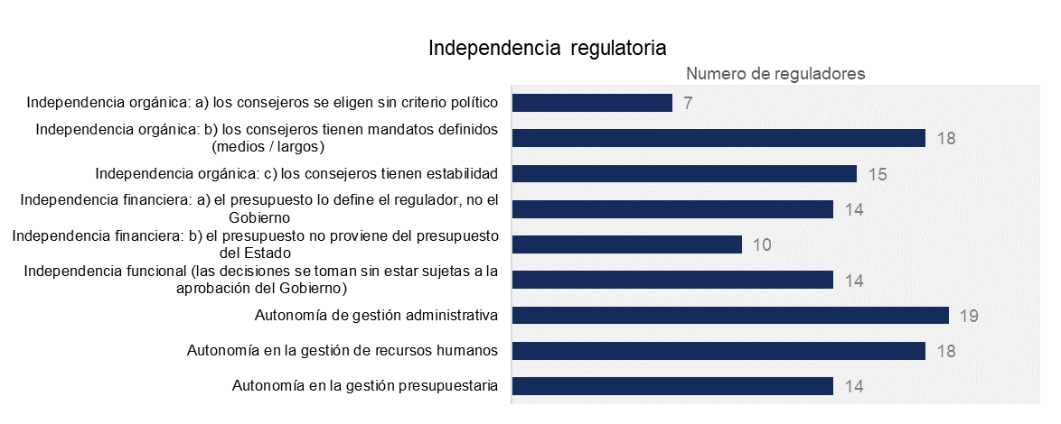
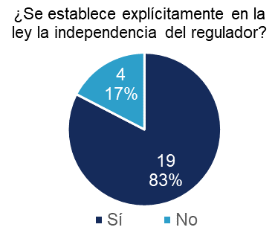
Gobernanza regulatoria
Independencia y responsabilidad (accountability)
Benchmarking
Desafios
  Independencia real de los reguladores
  Generalmente reconocida en la ley, pero difícil de materializar en la práctica.
  ¿Y quién controla a los reguladores?
  Fortalecer los mecanismos de rendición de cuentas, incluso, sistemas efectivos de evaluación del desempeño regulatorio.
Notes:
Real independencia de los reguladores
En general reconocido en la ley pero difícil de materializar en la práctica
Independencia orgánica, funcional e financiera no se materializa en muchos casos (em especial a eleição do órgão diretivo sem critérios políticos e orçamento proveniente do estado)
Órganos directivos nombrados por el Gobierno (nacional, regional, provincial y local), Presidente de la República.
Em dois casos (Chile e Perú) há concurso público para pré-seleccionar 3 nomes e o presidente da república (chile) / presidente do conselho de ministros e presidente da república decide.
En 2/3 de los casos el proceso de nombramiento está condicionado por pronunciamiento previo de un segundo organismo.
Quem controla os reguladores? Necessidade de melhorar os sistemas de avaliação de desempenho dos regulados.
Entidades especializadas. Requerem avaliação especializada. (exemplo avaliações Perú OCDE

Slide 15


Recursos regulatorios
Recursos financieros, humanos, físicos y tecnológicos
Benchmarking
Recursos financieros
Recursos humanos
Recursos físicos
Recursos tecnológicos
¿Cómo se financia el regulador?
¿Cómo envían los prestadores información al regulador?
vs
5
+700
Oficinas concentradas
Oficinas desconcentradas
Tendencia hacia una mayor presencia regional.
Desafíos
  Financiamiento de reguladores con muchos operadores pequeños y dispersos, con baja capacidad de pago.
  Fortalecer los equipos de los reguladores con personal especializado y capacitado.
  Optar por una operación centralizada o descentralizada en función del contexto.
  Mejorar los sistemas de información y la forma de comunicación en general.
Notes:
9 financiamento do estado
Vários modelos:
Por componentes regulatórias (regulação económica, qualidade de serviço, etc)
Por destinatário da regulação (operadores estatais, municipais, privados, microoperadores, etc.)
Por centro de conhecimento (engenharia, economia, jurídico, etc))
Por serviço (água, saneamento, energia, etc)
Por funciones do ciclo regulatório (políticas e normas, regulação, fiscalização, etc)
Rec. Financeiros: finacia 1/3 dos casos com taxas de regulação aos prestadores ou taxas de serviços aos usuários (sem entrar na estrutura de custos do prestador). Financiados por orçamento do estado em 1/3 dos casos.
Recursos tecnológicos
Recursos financeiros: há casos hídridos (Exemplo: quando se aumenta o alcance para zonas rurais pode não ser possível cobrir com taxas regulatórias
Recursos humanos: 5 uruguai; +1000 sunass
Mejorar la organización interna y los procesos de gestión de los reguladores
Necesidad de sistemas eficaces de evaluación de desempeño regulatorio (reconocimiento de que los reguladores evalúan poco su propio desempeño)
Mejorar la eficacia de los procesos internos y digitalización de actuaciones
Mejorar la coordinación entre áreas internas
Fortalecer las equipos de los reguladores con personal especializado y capacitado
Gran necesidad de mejorar los sistemas de información y la forma de comunicación en general
Sistemas de información robustos, procedimientos y tecnologías para validar la información, seguridad de la información e interoperabilidad con los regulados y el sector
Estrategia comunicacional regulatoria con todos los agentes del sector y sociedad
Proporcionar información al publico (desconocimiento por parte del ciudadano de la regulación)

Slide 16
Modelo regulatorio
Contribución regulatoria a las reglas del sector
Benchmarking
¿Este componente forma parte de sus funciones?
¿Qué actividades implementa para cumplir con su deber?
Desafios
  Apoyar a los hacedores de políticas para tener una mejor legislación, actualizada y complementada con reglamentos y recomendaciones.
  Contribuir a reglas claras y procesos simples.
Notes:
Entrando agora no modelo regulatório… uma das funções dos reguladores debe ser
La gran mayoría de los reguladores contribuyen, al menos parcialmente, a la legislación del sector.
2/3 aprueban reglamentos / resoluções
1/2 proponen legislación y emiten recomendaciones.

Slide 17
Modelo regulatorio
Contribución regulatoria a la información del sector
Benchmarking
¿Este componente forma parte de sus funciones?
¿Qué actividades implementa para cumplir con su deber?
Desafios
  Promover una mayor cultura de información y transparencia en el sector.
  Evita pedir demasiada información (pregunta solo lo que es necesario).
  Mejorar los sistemas de información para aumentar la eficiencia regulatoria.
  Mejorar la vinculación de los sistemas de información regulatoria con otros sistemas de información.
  Desarrollar auditorías para promover la confiabilidad de la información.
  Reforzar el análisis y la difusión de la información.
Notes:
Regulador tem um papel chave
Grandes espaço de melhoria. Grande parte só disponibiliza informação quando é solicitado.
La gran mayoría de los reguladores contribuyen, al menos parcialmente, a la información del sector.
La gran mayoría recopila y procesa información y datos.
La gran mayoría de los reguladores tienen como deberes establecer reglas, recompilar y procesar datos e información, monitorear la implementación de reglas y políticas y hacer cumplir reglas y decisiones.
Gran parte de los reguladores no proporciona información periódica al nivel político, ni al nivel técnico y casi nada al publico.
Reguladores a pedir excesso de informação.
Grande variabilidade da periodicidade de reporte.

Slide 18
Modelo regulatorio
Contribución regulatoria a la organización del sector
Benchmarking
¿Este componente forma parte de sus funciones?
¿Qué actividades implementa para cumplir con su deber?
Desafíos
  Fortalecer el apoyo al gobierno, especialmente en el seguimiento de la implementación de las políticas públicas.
  Contribuir a una mejor estructura de mercado en el sector (escala y nivel de especialización), reduciendo la atomización.
  Contribuir a mejorar el gobierno corporativo de los prestadores.
Notes:
Exemplo Perú: Poder para definir áreas de prestação de serviço eficientes (olhar para vínculos no território)
Especialmente relevante em contextos de grande atomização.
La gran mayoría de los reguladores contribuyen, al menos parcialmente, a la organización del sector.
2/3 cooperan con el gobierno en la formulación de estrategias jurisdiccionales y asesorando y promoviendo las políticas públicas. Maioria coopera mas depois a monitorização é mais baixa
1/2 proponen medidas para resolver disfunciones y monitorean e informan sobre la implementación de la política.
Prestadores maioritariamente públicos; casos recentes em que se impediu a participação do setor privado
Obriga o regulador a adaptar-se e a melhorar os sistemas de incentivos específicos para entidades públicas (recompensas / sanções)

Slide 19
Modelo regulatorio
Regulación legal e de contractos
¿Qué actividades implementa para cumplir con su deber?
Benchmarking
¿Este componente forma parte de sus funciones?
Regulación legal
Regulación de contratos
Desafíos
  Supervisar el cumplimiento legal y contractual en todas las etapas del ciclo de vida de los operadores, con o sin poder de decisión.
  Fortalecer la capacidad para evaluar y monitorear los contratos.
Notes:
Verificação do cumprimento legal e de contratos
Variando bastante o tipo e o momento de intervenção
La gran mayoría de los reguladores contribuyen a la regulación legal de los prestadores de servicios.
La gran mayoría hace la supervisión regular del cumplimento de la legislación.
La gran mayoría de los reguladores contribuyen, al menos parcialmente, a la regulación de contratos de los prestadores de servicios.
La intervención regulatoria es mas decisional en la ejecución del contrato, en la renegociación y terminación o interrupción de contratos.
Processos complexos, varios tipos de contratos (venda entre operadores)

Slide 20
Modelo regulatorio
Regulación económica
¿Este componente forma parte de sus funciones?
¿Qué actividades implementa para cumplir con su deber?
Benchmarking
Desafíos
  Los planes de gestión como parte crítica de las determinaciones tarifarias.
  Mejorar la contabilidad regulatoria (información estructurada y comparable para determinar costos eficientes).
  Mejorar los mecanismos de incentivos a la eficiencia.
  Desarrollar metodologías simplificadas para pequeños prestadores.
Notes:
Todos têm como função regulação económica, pelo menos parcialemnte. Maioria fixa tarifas e preços, mas alguns não têm o poder final de decisão (uruguai, buenos aires, Colombia).
La gran mayoría de los reguladores contribuyen a la regulación económica de los prestadores de servicios.
2/3 fija tarifas y precios, analiza planes de inversión, monitorea, hace cumplir y proporciona información.
1/2 establece incentivos y realiza auditorias.
Problema de alinhamento.
Maior espaço de melhoria.

Slide 21
Modelo regulatorio
Regulación de la calidad del servicio
Benchmarking
¿Este componente forma parte de sus funciones?
¿Qué actividades implementa para cumplir con su deber?
Desafíos
  Regular por objetivos de gestión (con incentivos asociados).
  Implementar y mejorar los sistemas de evaluación de la calidad del servicio.
  Valorar ejercicios de benchmarking (estímulo de desempeño) y dar visibilidad.
Notes:
Se não cumpre, entra num regime de acompanhamento especial regulatório, desconto na tarifa
Se atinge, tem benefícios.

Slide 22
Modelo regulatorio
Regulación de la calidad del agua potable
Benchmarking
¿Este componente forma parte de sus funciones?
¿Qué actividades implementa para cumplir con su deber?
Desafíos
  Implementar procedimientos exigentes con capacidad de reacción inmediata al impacto en la salud pública.
  Mejorar los procedimientos de enlace con las autoridades de salud pública (evitar superposiciones y lagunas).
  Evolucionar hacia una lógica de evaluación de riesgos (enfoque preventivo).
Notes:
La gran mayoría de los reguladores hacen, al menos parcialmente, la regulación de la calidad del agua potable de los prestadores de servicios.
En algunos casos no hay auditorías a la calidad del agua.
En algunos casos no hay divulgación de la calidad del agua.
Enquanto qualidade de serviço pode esperar, a qualidade de agua não. Fundamental procedimiento bem definido.

Slide 23
Modelo regulatorio
Regulación de la interfaz con los usuarios
Benchmarking
¿Este componente forma parte de sus funciones?
¿Qué actividades implementa para cumplir con su deber?
Desafíos
  Mejorar los mecanismos y procedimientos para la participación efectiva de los usuarios y la sociedad.
  Comunicación simple y comprensible.
Notes:
La gran mayoría de los reguladores hacen, al menos parcialmente, la regulación de la relación del usuario con los prestadores de servicios.
En algunos casos no hay divulgación sobre reclamaciones de los consumidores.

Slide 24
Reflexiones finales
Notes:
RA
Governança corporative (interferência política)
Enforcement da normative (problema estrutural, fragilidade dos operadores)
Redesenho de processos regulatórios e sistemas de informação
Recursos necessários
Comunicação (perceção da sociedade do papel da regulação)
JMB
Carência de estratégia nacional clara ou incapacidade de implementação
Fragilidade da governança corporative dos operadores
Dificuldade de conseguir mandato e modelo de governança e independência efetiva
Dificuldade de contstruir modelo regulatório
Recursos humanos e outros
Articulação institucional

Slide 25
Reflexiones finales
  Principales prioridades para mejorar la regulación:
  Creciente universalización de la regulación
  Mejora de la gobernanza regulatoria e independencia efectiva de los reguladores
  Refuerzo del modelo y rediseño de procesos regulatorios
  Refuerzo de los recursos regulatorios financieros y humanos
  Digitalización regulatoria
  Mejora de la articulación interinstitucional
  Comunicación más efectiva con los actores y la sociedad
  Para esto es necesario:
  Compromiso político
  Instrumentos para apoyar la mejora continua del desempeño de los reguladores
Notes:
Se queremos melhorar a regulação, temos que melhorar
Tendo presente que as principais fragilidades
5 pontos essenciais a atacar → fundamental implementar instrumentos de avaliação
Carência de estratégia nacional clara ou incapacidade de implementação
Fragilidade da governança corporative dos operadores
Dificuldade de conseguir mandato e modelo de governança e independência efetiva
Dificuldade de contstruir modelo regulatório
Recursos humanos e outros
Articulação institucional

Slide 26


GRACIAS
GRACIAS!
Rita Amaral
rita.amaral@lis-water.org

